Slide 1
構造を確認しましょう。

Slide 2
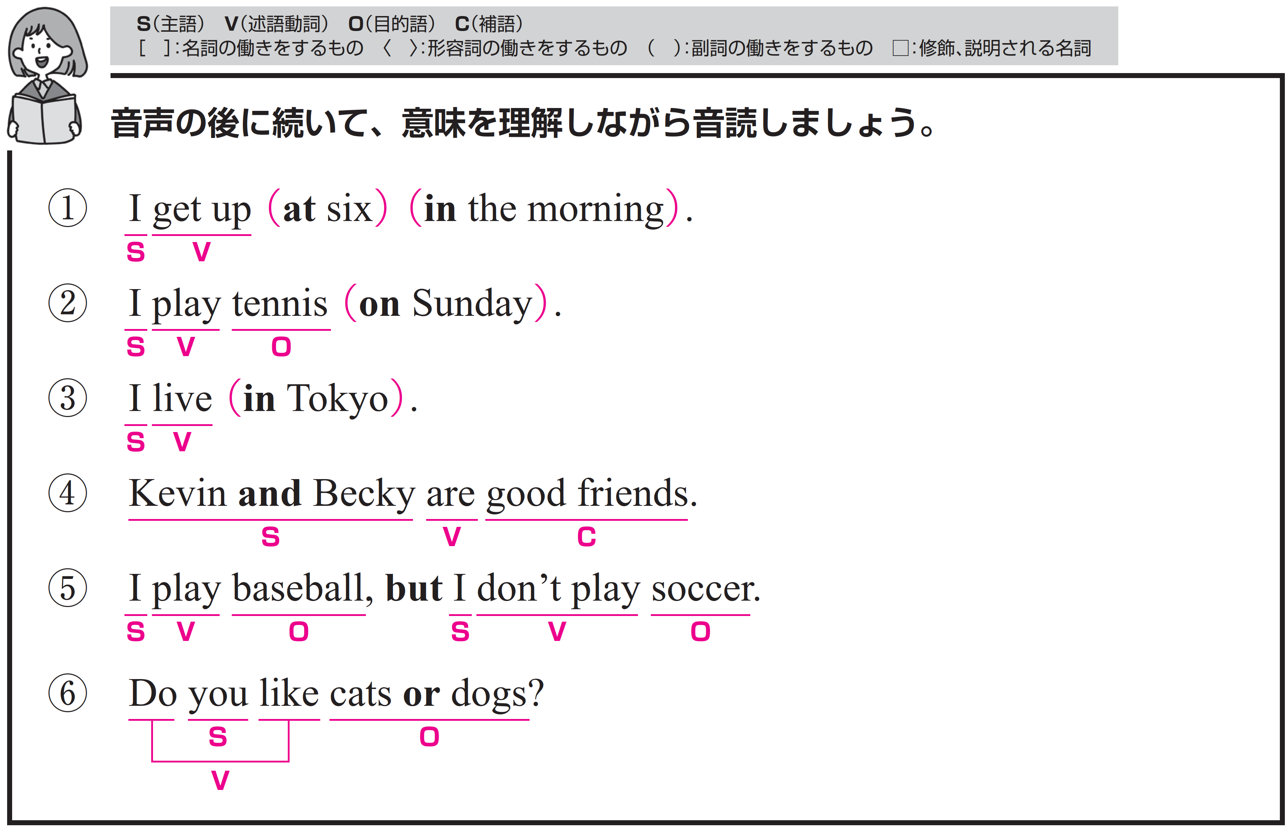
私は午前６時に起きます。
〇 I がS（主語）、 get up がV（動詞）です。
〇 at six は修飾語で副詞のはたらきです。
「6時に」という意味をもち、get upを修飾し、
「いつ起きるか」を説明しています。
〇 in the morning は修飾語で副詞のはたらきです。
「午前」という意味をもち、get upを修飾し、
時間帯を説明しています。

Slide 3
Target Sentence
FLASH
CARD
PRACTICE！

Slide 4

私は 起きます /
６時に / 午前 /
I get up / at six /
in the morning. /

Slide 5
I [g--] [u-] / [a-] six /
[i-] the morning. /

Slide 6
私は 起きます /
６時に / 午前 /

Slide 7
私の兄は 起きます /
６時に / 午前 /
My brother gets up /
at six / in the morning. /

Slide 8
My brother [g---] [u-] /
[a-] six / [i-] [t--] [m------]. /

Slide 9
私の兄は 起きます /
６時に / 午前 /

Slide 10
私は します / 宿題を /
６時に / 夕方 /
I do / my homework /
at six / in the evening. /

Slide 11
I [d-] / my homework /
[a-] [s--] / [i-] the evening. /

Slide 12
私は します / 宿題を /
６時に / 夕方 /

Slide 13
私は日曜日にテニスをします。
〇 I がS（主語）、play がV（動詞）、tennis がO（目的語）です。
〇 on Sunday は修飾語で副詞のはたらきです。
「日曜日に」という意味をもち、動詞 play を修飾し、
「いつテニスをするか」を説明しています。

Slide 14
Target Sentence
FLASH
CARD
PRACTICE！

Slide 15
私は します / テニスを /
日曜日に /
I play / tennis / on Sunday. /

Slide 16
I [p---] / tennis /
[o-] Sunday. /

Slide 17
私は します / テニスを /
日曜日に /

Slide 18
私は します /
バレーボールを / 火曜日に /
I play / volleyball /
on Tuesday. /

Slide 19
I [p---] / volleyball /
[o-] Tuesday. /

Slide 20
私は します /
バレーボールを / 火曜日に /

Slide 21
私は 見ます / 映画を /
４月１日に /
I watch / a movie /
on April 1st. /

Slide 22
I [w----] / a movie /
[o-] April 1st. /

Slide 23
私は 見ます / 映画を /
４月１日に /

Slide 24
私は東京に住んでいます。
〇 I がS（主語）、live がV（動詞）です。
〇 in Tokyo は修飾語で副詞のはたらきです。
動詞 live を修飾しています。

Slide 25
Target Sentence
FLASH
CARD
PRACTICE！

Slide 26
私は 住んでいます / 東京に /
I live / in Tokyo. /

Slide 27
I [l---] / [i-] Tokyo. /

Slide 28
私は 住んでいます / 東京に /

Slide 29
私たちは 住んでいます /
日本に /
We live / in Japan. /

Slide 30
[W-] [l---] / [i-] Japan. /

Slide 31
私たちは 住んでいます /
日本に /

Slide 32
私の祖母は 住んでいます /
大阪に /
My grandmother
lives / in Osaka. /

Slide 33
[M-] grandmother
[l----] / [i-] Osaka. /

Slide 34
私の祖母は 住んでいます /
大阪に /

Slide 35
ケビンとベッキーはよい友達です。
〇 Kevin and Becky がS（主語）、are がV（動詞）、
good friends がC（補語）です。
〇 Kevin and Becky = good friends の関係です。
〇 and によって、2つの名詞（Kevin と Becky）が並列に
接続されています。

Slide 36
Target Sentence
FLASH
CARD
PRACTICE！

Slide 37
ケビンとベッキーは /
よい友達 です /
Kevin and Becky are / good friends. /

Slide 38
Kevin [a--] Becky [a--] / good friends. /

Slide 39
ケビンとベッキーは /
よい友達 です /

Slide 40
あなたと私は /
よい友達 です /
You and I are /
good friends. /

Slide 41
[Y--] [a--] I [a--] / [g---] friends. /

Slide 42
あなたと私は /
よい友達 です /

Slide 43
彼らは / トムとアンディ です /
They are / Tom and Andy. /

Slide 44
[T---] [a--] /
Tom [a--] Andy. /

Slide 45
彼らは / トムとアンディ です /

Slide 46
私は野球はしますが、サッカーはしません。
① I play baseball,
〇 I がS（主語）、play がV（動詞）、baseball がO（目的語）です。
② but I don’t play soccer.
〇 I がS（主語）、don’t play がV（動詞）、
soccer がO（目的語）です。
〇 接続詞 but でつながれた2つの文は、対等に逆の意味で
結ばれています。

Slide 47
Target Sentence
FLASH
CARD
PRACTICE！

Slide 48
私は します / 野球を / しかし 私は しません / サッカーを /
I play / baseball, /
but I don’t play / soccer. /

Slide 49
I [p---] / baseball, / [b--]
I [d----] [p---] / soccer. /

Slide 50
私は します / 野球を / しかし 私は しません / サッカーを /

Slide 51
私は 勉強します / 英語を /
しかし 私は 勉強しません /
フランス語を /
I study / English, /
but I don’t study / French. /

Slide 52
I [s----] / English, / [b--]
I [d----] [s----] / French. /

Slide 53
私は 勉強します / 英語を /
しかし 私は 勉強しません /
フランス語を /

Slide 54
トムは 勉強します / 英語を /
しかし 彼は 勉強しません /
フランス語を /
Tom studies / English, / but
he doesn’t study / French. /

Slide 55
Tom [s------] / English, /
[b--] [h-] [d------] [s----] / French. /

Slide 56
トムは 勉強します / 英語を /
しかし 彼は 勉強しません /
フランス語を /

Slide 57
あなたはネコが好きですか、それともイヌが好きですか。
〇 you がS（主語）、（Do ～） like がV（動詞）、
cats or dogs がO（目的語）です。
〇 Do は助動詞で、主語の前に置くことで
疑問文を形成します。
〇 or によって、2つの名詞（cats と dogs）が並列に
接続されています。

Slide 58
Target Sentence
FLASH
CARD
PRACTICE！

Slide 59
あなたは 好きですか / ネコ それとも イヌが /
Do you like / cats or dogs? /

Slide 60
[D-] [y--] [l---] /
cats [o-] dogs? /

Slide 61
あなたは 好きですか / ネコ それとも イヌが /

Slide 62
あなたは 好きですか / 数学 それとも 理科が /
Do you like /
math or science? /

Slide 63
[D-] [y--] [l---] /
math [o-] science? /

Slide 64
あなたは 好きですか / 数学 それとも 理科が /

Slide 65
ユミは 食べましたか /
アイスクリーム それとも クッキーを /
Did Yumi eat /
ice cream or cookies? /

Slide 66
[D--] Yumi [e--] /
ice cream [o-] cookies? /

Slide 67
ユミは 食べましたか /
アイスクリーム それとも クッキーを /

